Slide 1

CATTEL
고양이 전문 호텔 사이트
2조
황인협, 강제윤, 김미진
김지연, 이하나, 임미나

Slide 2
목 차
1. 주제 선정
2. 개발 일정
3. 개발 환경
4. 역할 분담
5. 기능 소개
6. 시연

Slide 3

주제 선정 및 프로젝트 목표
주제 선정
반려동물에 관심이 많아지는 요즘 반려동물을 위한 서비스도 늘어나고 있습니다. 그 중에서 그 동안 배운 것을 잘 활용할 수 있고 더 나아가 기존의 예약 사이트보다 더 나은 사이트를 만들 수 있을 것 같아 고양이 호텔로 주제를 선정하였습니다.
프로젝트 목표
예약 사이트의 기능을 최대한 구현한다.
누구나 쉽게 이해하고 사용할 수 있어야 한다.
기존의 호텔 예약 사이트에서 새로운 기능이 추가된
새로운 사이트를 구현한다.
유기 동물 공공데이터를 사용하여 기능을 구현한다.

Slide 4
개발 일정
주제 선정 및 파트 분배, 주요 기능 구상, 요구사항 분석서 작성
1 주 차
애플리케이션 설계서 작성, DB테이블 작성
2 주 차
3-4 주 차
Model 2 방식으로 Back-End, Front-End 개발
5-6 주 차
spring으로 변환, 코드 디버깅, 발표 준비

Slide 5
개발 환경
OS : Window 10 / DB : Oracle 11g Express Edition / WAS : Tomcat 8.5
Tool
API
Lang
Framework
Eclipse
BootStrap
SqlDeveloper
GitHub
Git
FullCalendar
Datepicker
유기동물 조회
(공공데이터)
Mail
Java
Servlet
JSP
JSTL
JavaScript
CSS
HTML
Ajax
SQL
Spring
MyBatis

Slide 6
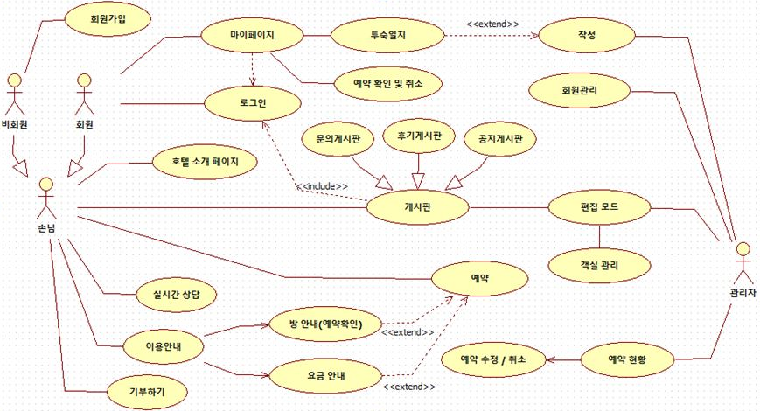
설 계 ( Use Case Diagram)

Slide 7
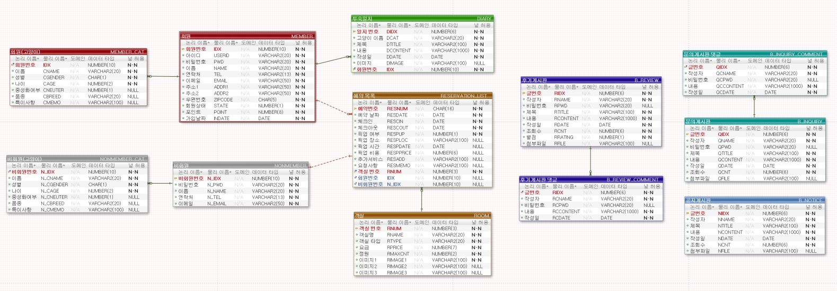
설 계 (Data Base)
* 설계 당시 버전
* 추후 수정 됨

Slide 8
역할 분담
황 인 협 (조장)
강 제 윤
김 미 진
메인 화면 구성
로고디자인
안내페이지
(소개, 위치,객실안내, 이용안내)
-----------------------------------
관리자페이지
예약관리
1. 캘린더(예약목록)
2. 예약 검색
3. 최근 예약 목록
객실 관리
매출 관리
-----------------------------------
PPT 제작
마이페이지 : 투숙일지
---------------------
관리자페이지
예약관리
1. 캘린더(예약목록)
2. 하루 예약 목록
3. 예약 수정
4. 예약 삭제
회원 관리
투숙일지 관리
----------------------
PPT 제작
유기동물 조회 API를 이용해
유기묘 정보 출력
적립금을 이용한 기부 기능
사용자와 직원의 실시간 채팅
---------------------------
기본 환경 구성
---------------------------
GitHub 강사
Spring 개인 과외
디버깅 전문

Slide 9
역할 분담
김 지 연
이 하 나
임 미 나
예약하기
1. 예약일자선택 페이지
2. 객실선택 페이지
3. 옵션선택 페이지
4. 고객정보입력 페이지
5. 예약확인 및
결제 페이지
예약조회
집사 및 고양이 회원가입
로그인 처리
관리자권한
마이페이지
1. 집사 정보 수정
2. 고양이 정보 수정
게시판 관리
1. 공지 게시판
2. 문의 게시판
3. 리뷰 게시판
게시판 관리자 권한
댓글 기능

Slide 10
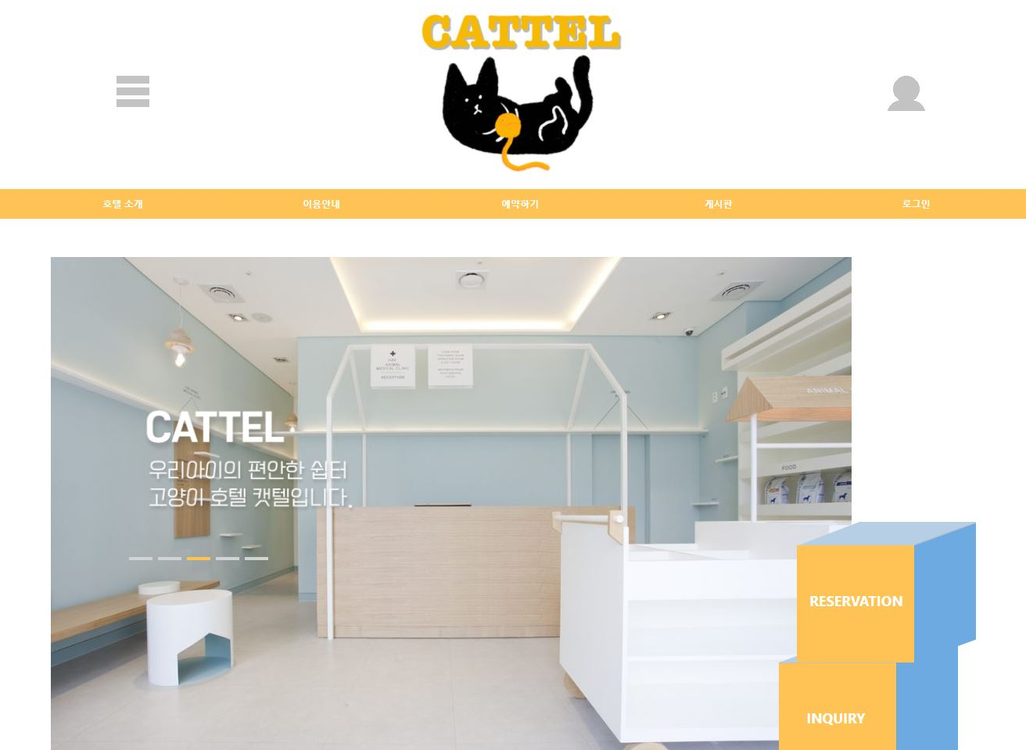
http://localhost:9090/cattel/
메인페이지
호텔안내
로그인/회원가입
마이페이지
호텔 예약 / 조회
게시판
실시간 상담
후원하기

Slide 11
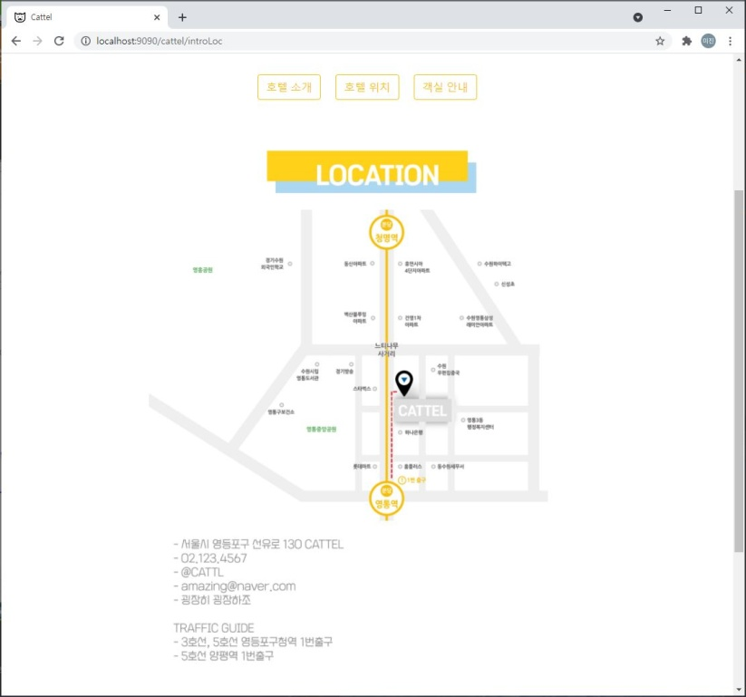
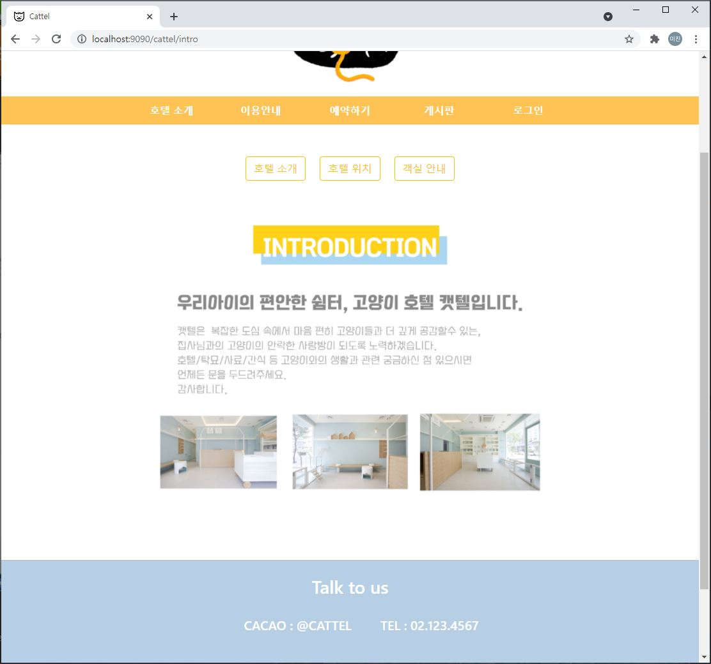
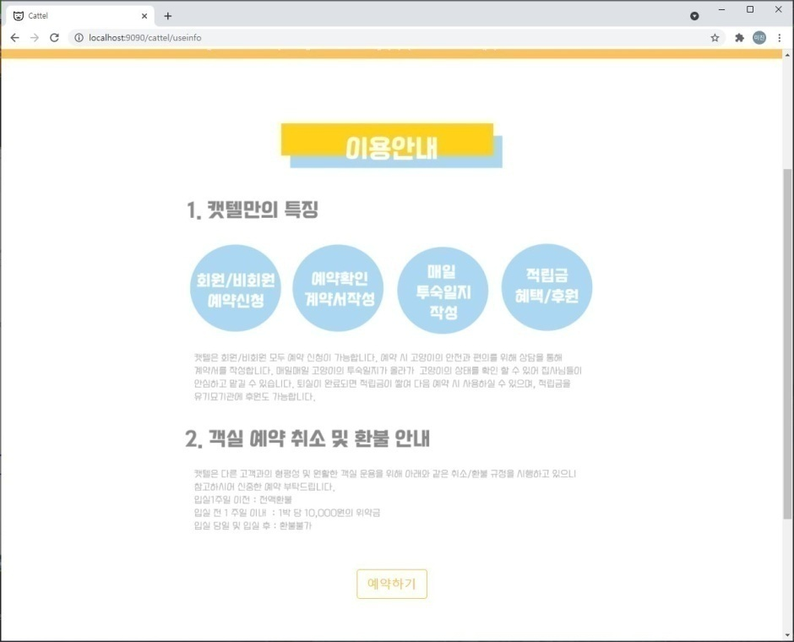
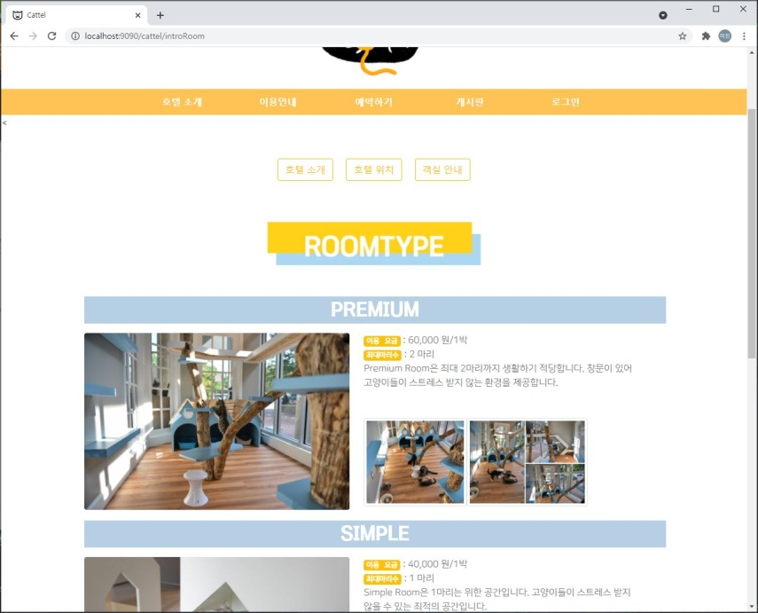
호텔 안내
호텔소개,호텔위치, 객실안내, 이용안내
호텔소개
호텔위치
객실안내
이용안내
호텔소개 페이지
호텔위치안내 페이지
객실 DB에서
객실정보를 가져와
출력함
이용안내 페이지
예약하기 페이지로
이동가능

Slide 12
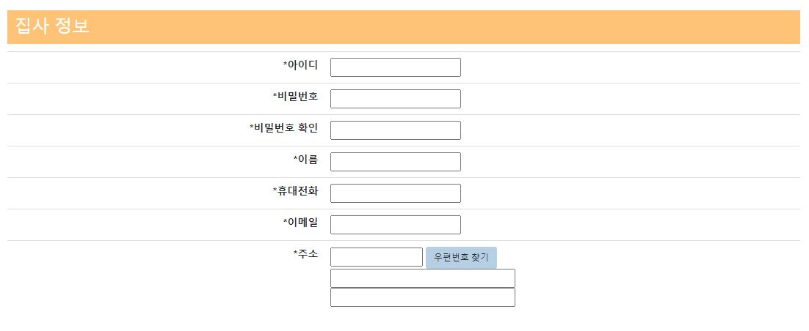
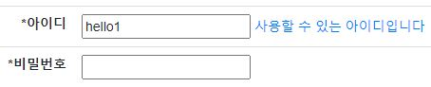
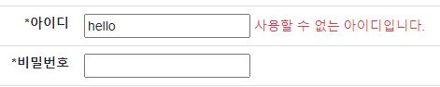
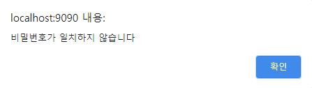
회원가입
회원가입, 고양이 가입
가입 폼
아이디
비밀번호
회원가입 정보 입력 페이지
필수 입력 사항
아이디 입력 시 사용 가능 여부를 나타내 줌
비밀번호가 일치하지 않을
경우 ALERT로 안내 메시지가 나오고 가입 폼으로 돌아 감

Slide 13
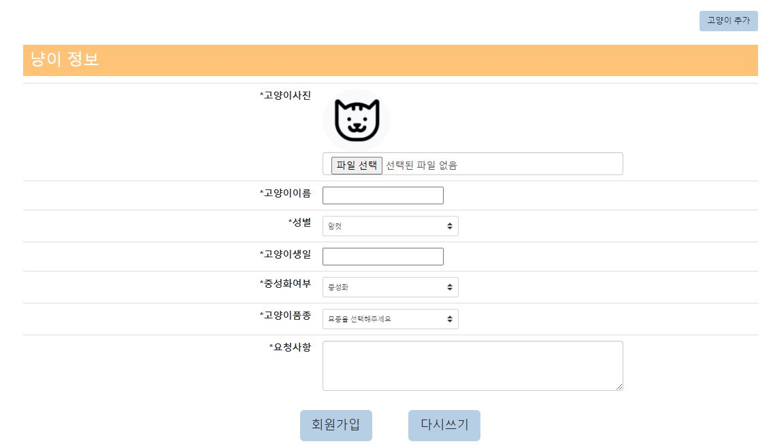
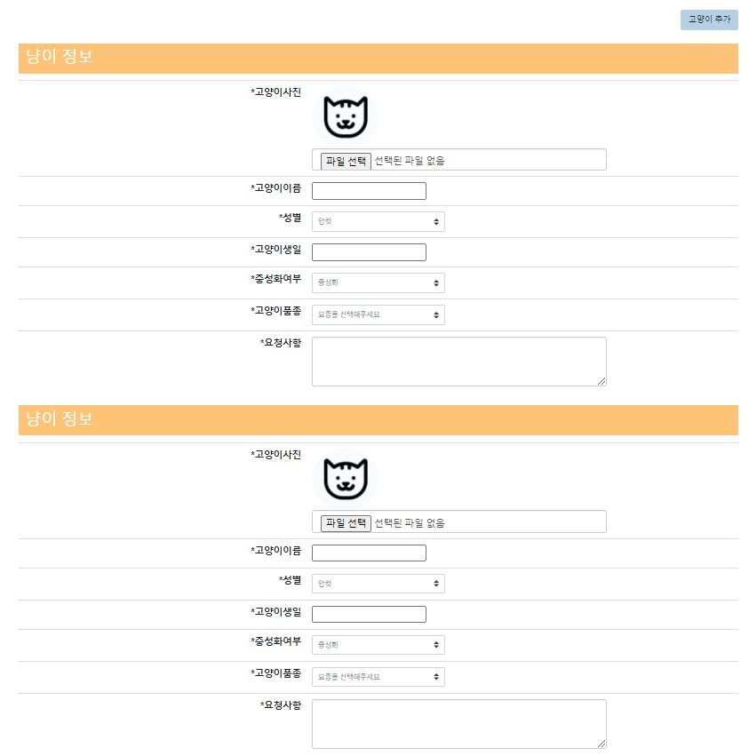
회원가입
회원가입, 고양이 가입
고양이 가입
고양이 정보를 입력하는 페이지
고양이 추가 버튼을 누르면 추가로 고양이 정보를 입력할 수 있는 창 나타남
고양이들의 정보가 해당 집사의 정보와 함께 저장

Slide 14
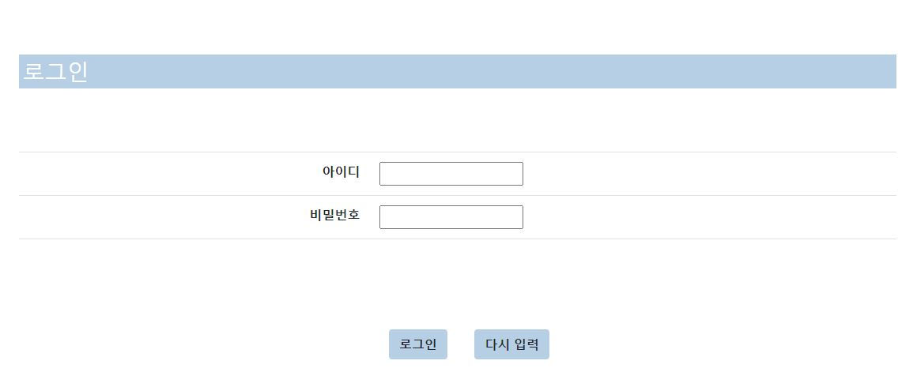
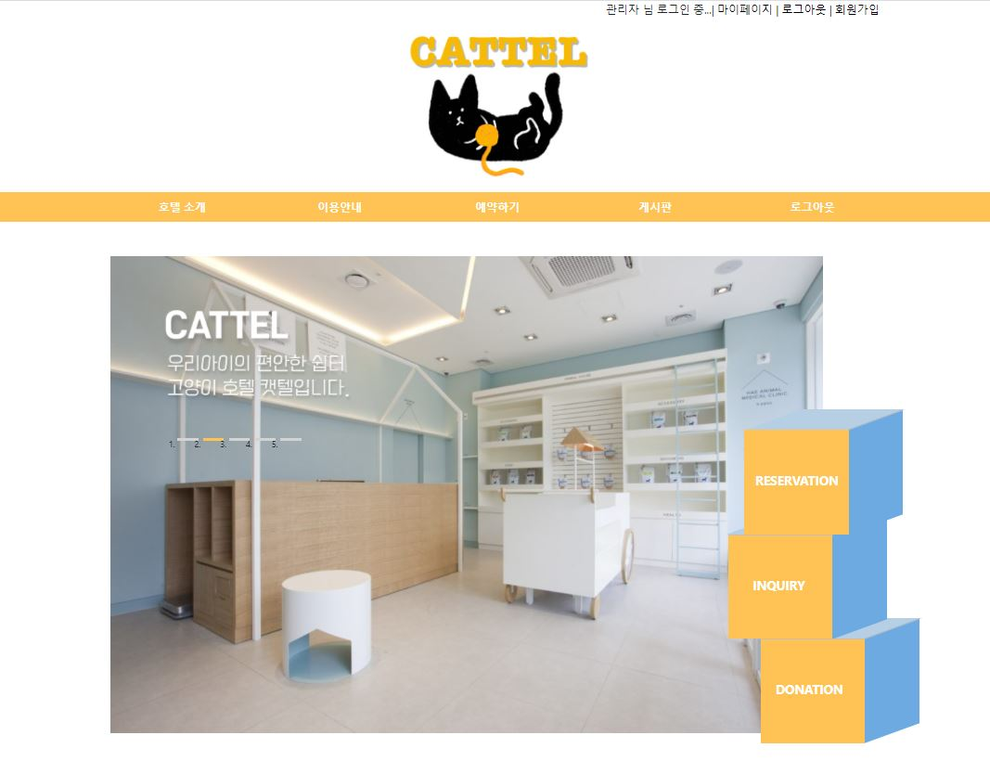
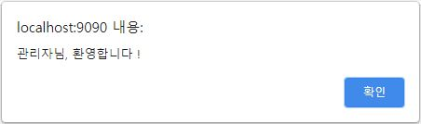
로그인
로그인
로그인
가입한 회원들의 저장된 정보를 바탕으로 로그인 정보를 입력할 수 있는 화면
아이디와 비밀번호가 DB의 정보와 일치하면 환영 메시지가 뜨고 로그인 처리가 됨
로그인 처리가 되면 ‘○○님 로그인 중＇ 이라는 메시지로 로그인 상태임을 나타냄
로그인 시 ‘로그인’ 버튼이 사라지고 ‘마이페이지’와 ‘로그아웃＇버튼이 생성 됨

Slide 15
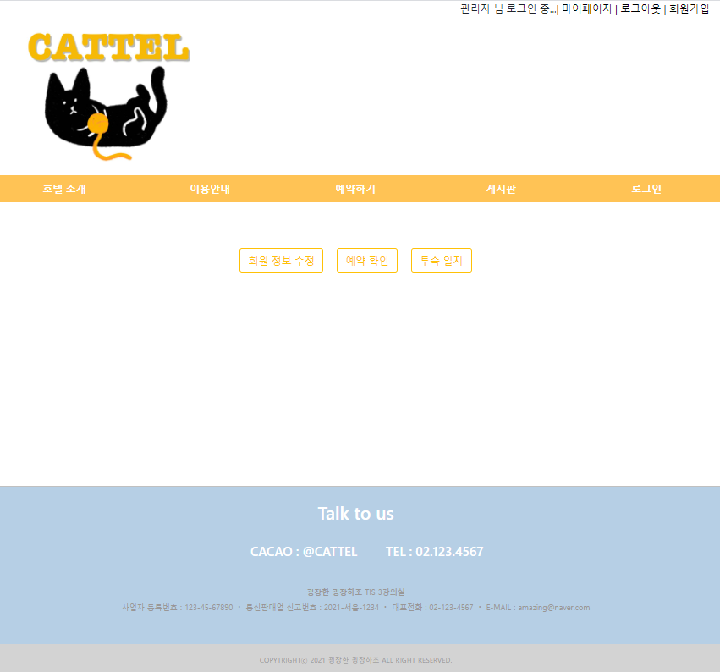
마이페이지
회원수정,예약확인,투숙일지
마이페이지
마이페이지 버튼을 클릭하면 마이페이지로 이동
회원정보 수정, 예약 확인, 투숙일지 카테고리를 선택 가능

Slide 16
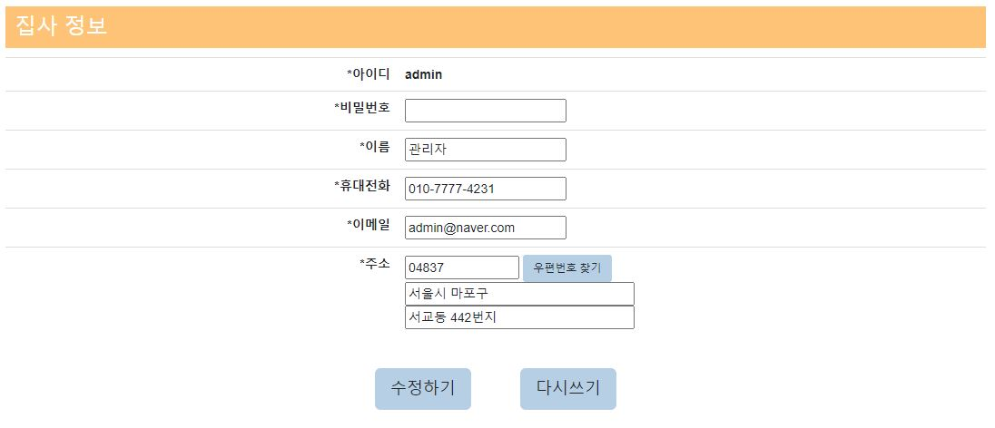
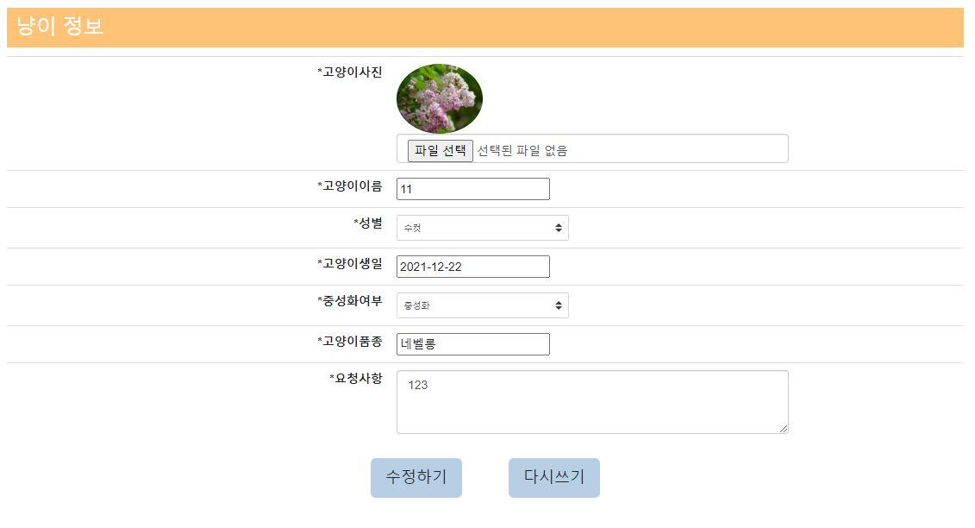
마이페이지
회원수정,예약확인,투숙일지
집사 정보를 수정할 수 있음
단, 아이디는 수정 불가
고양이 정보가 없는 회원은
수정할 고양이 정보가 없기 때문에
고양이 정보란이 나타나지 않는다.
회원 수정
고양이 수정
집사 정보를 수정 (단, 아이디는 수정 불가)
고양이 정보가 없는 회원은 고양이 정보란이 나타나지 않음
고양이가 함께 등록된 회원인 경우 고양이 정보도 출력
수정하기 버튼을 누르면 고양이 정보를 수정

Slide 17
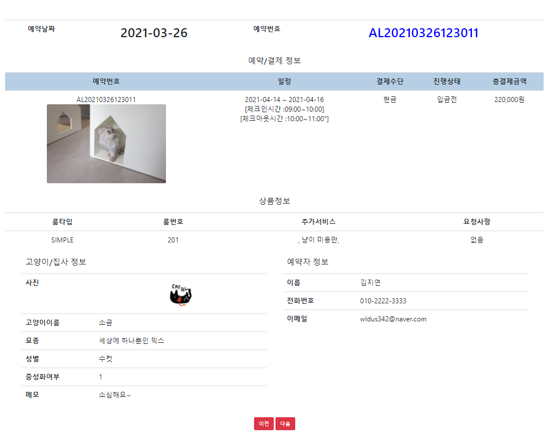
마이페이지
회원수정,예약확인,투숙일지
집사 정보를 수정할 수 있음
단, 아이디는 수정 불가
고양이 정보가 없는 회원은
수정할 고양이 정보가 없기 때문에
고양이 정보란이 나타나지 않는다.
예약 확인
유저 아이디를 이용해
DB에 저장되어 있는 예약 정보를 출력함

Slide 18
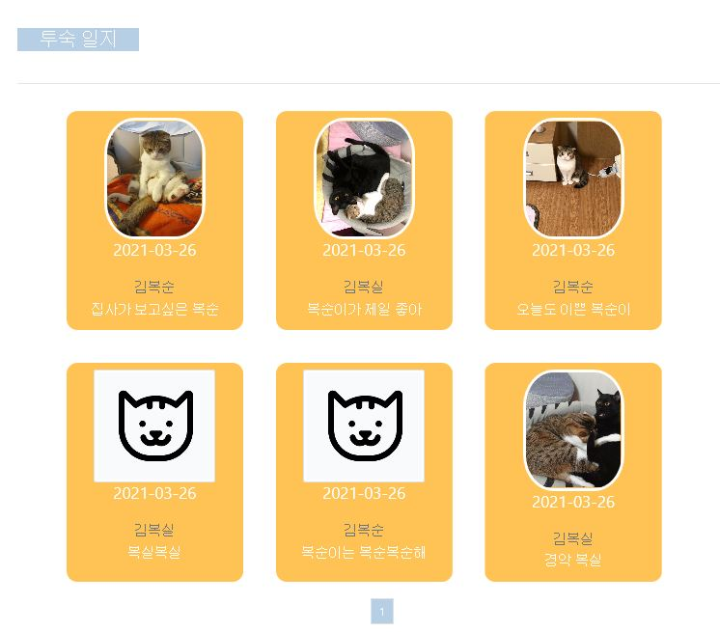
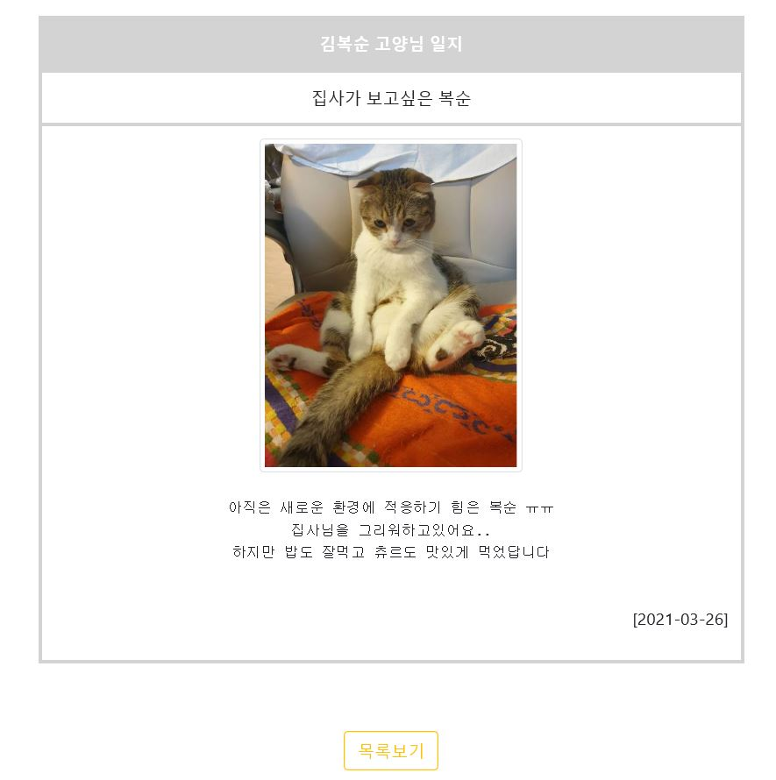
마이페이지
회원수정,예약확인,투숙일지
투숙일지 리스트
투숙일지 상세
로그인 시 세션에 저장된 아이디를 이용하여
DB에서 필요한 정보를 뷰 테이블로 출력
투숙일지 상세 정보

Slide 19
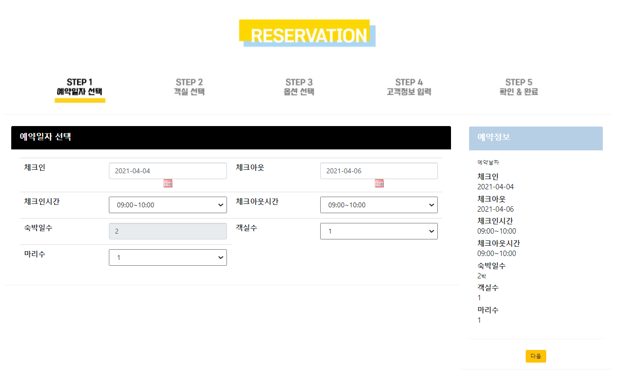
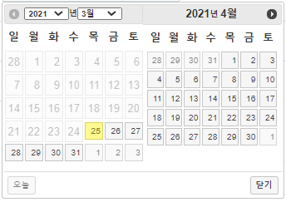
호텔 예약
예약일자, 객실, 옵션, 고객정보, 예약확인 및 결제
예약 일자 선택
예약날짜 및 객실, 마리 수 입력
javascript 메소드 이용
입력란에 작성 시 동적으로 예약정보
에 표시
체크인, 체크아웃 날짜 선택 시
숙박 일을 계산하여 표시하게 함
값이 모두 입력되면
[다음] 버튼을 클릭해 Step2로 이동
pickadate 라이브러리를 이용
달력 아이콘을 클릭하여 날짜 선택

Slide 20
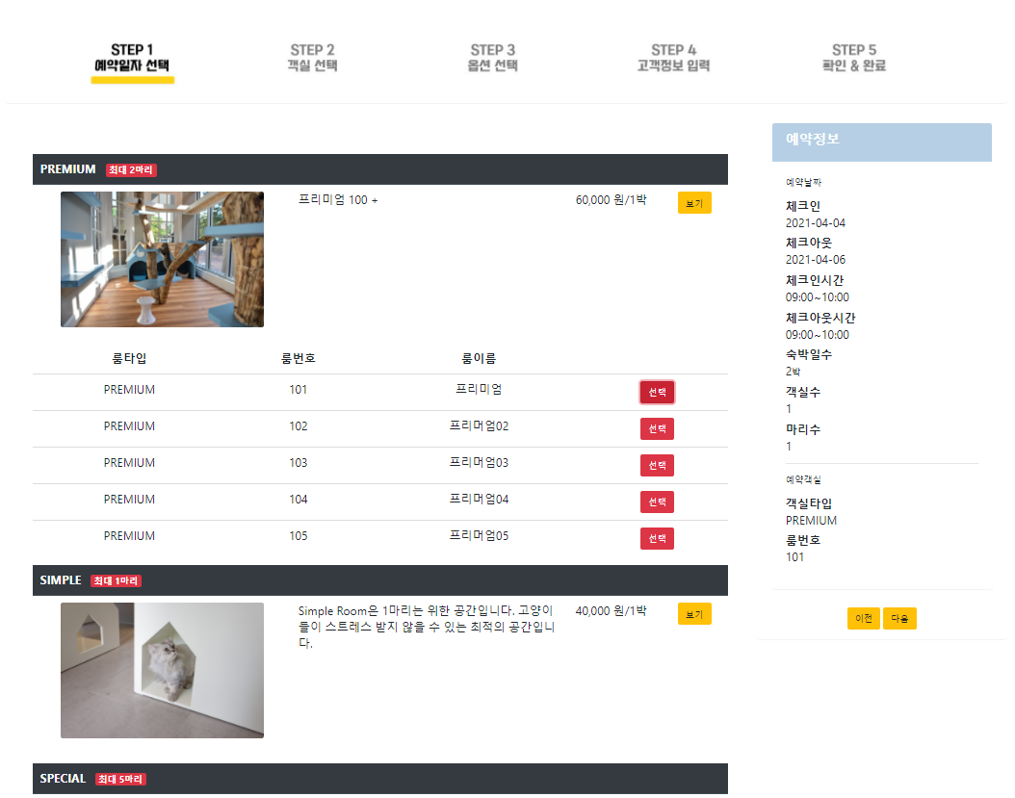
호텔 예약
예약일자, 객실, 옵션, 고객정보, 예약확인 및 결제
객실 선택
객실 타입별로 예약 가능한 객실 선택
등록되어 있는 객실 타입 리스트 출력
[보기] 버튼 클릭 시 ajax로
선택한 날짜에 현재 예약 가능한
객실 리스트 표시
객실 타입별로 마리 수 제한이 있어 예외 발생시 메시지를 띄워줌
객실 선택 후 [다음]버튼을 클릭해
Step3페이지로 이동

Slide 21
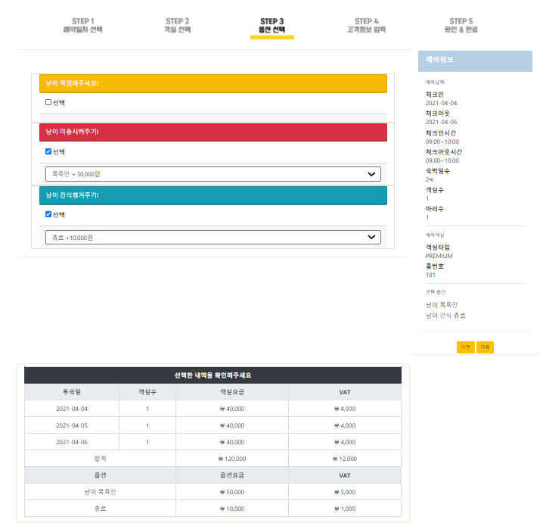
호텔 예약
예약일자, 객실, 옵션, 고객정보, 예약확인 및 결제
옵션 선택
추가 서비스 선택 및 요금 확인
추가 서비스 종류별로 체크박스 버튼
선택 시 원하는 서비스를 select
원하는 서비스를 select 하게 되면
동적으로 요금 내역에 포함
날짜 별 객실 요금,vat 확인 가능
총 객실 요금 확인 가능

Slide 22
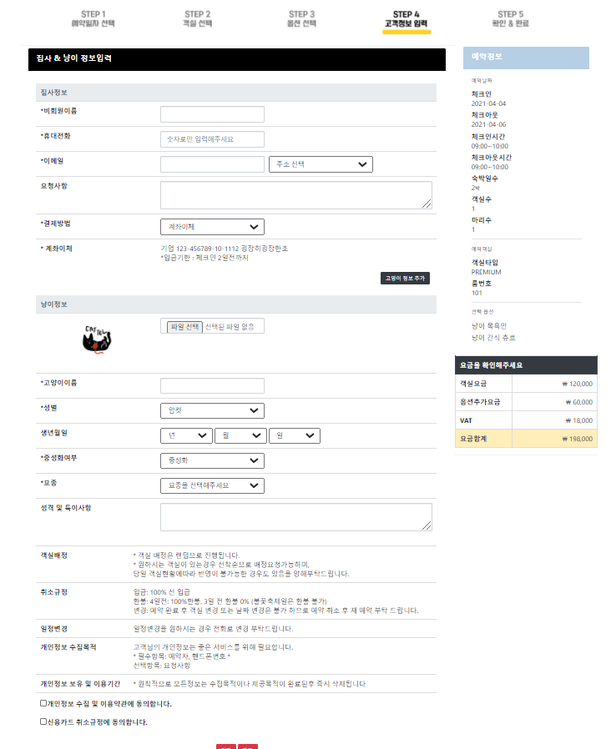
호텔 예약
예약일자, 객실, 옵션, 고객정보, 예약확인 및 결제
고객정보 입력
예약자 정보 입력하는 페이지
[고양이추가] 버튼을 누르면 동적으로
테이블을 추가하여 등록 가능
모든 고양이 정보 필수 입력
MultipartFile 이용 고양이 사진등록
휴대전화 입력 시 정규식 패턴 이용해
자동으로 ‘-’ 생성
모든 유효성 검사 후 [다음]버튼 클릭
하여 Step5페이지로 이동

Slide 23
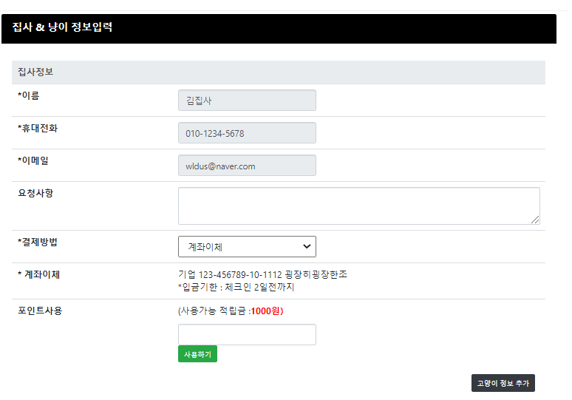
호텔 예약
예약일자, 객실, 옵션, 고객정보, 예약확인 및 결제
고객정보 입력
<회원 일 경우>
세션에 저장되어 있는 고양이 정보와 회원 정보를 불러옴.
- 고양이 정보가 없는 경우
예약과 함께 회원 정보에 입력한
고양이 정보가 저장됨
회원 포인트 정보를 불러와 결제 시
입력한 포인트 만큼만 차감하여 결제
및 회원 포인트에서 차감됨

Slide 24
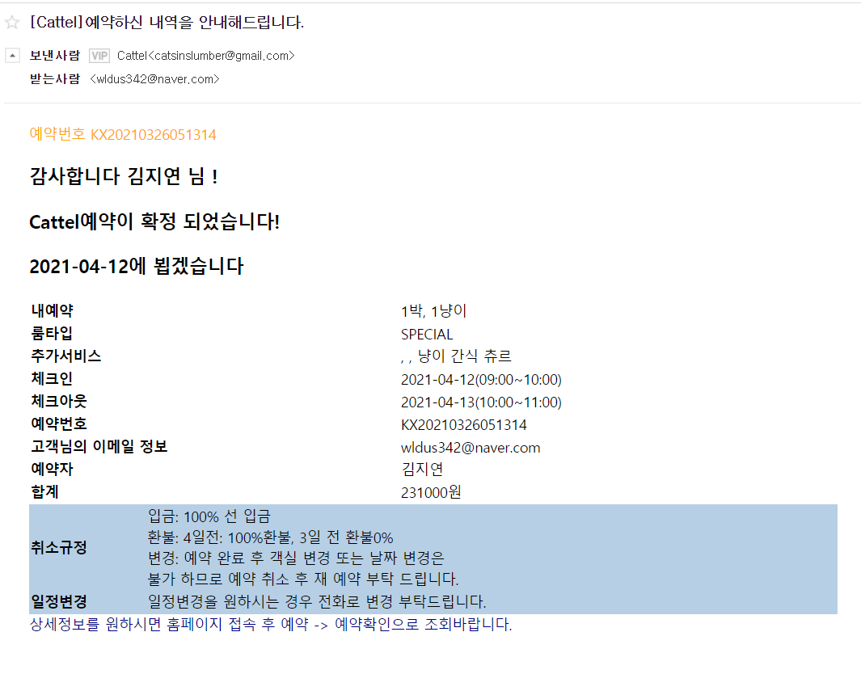
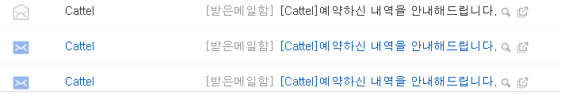
호텔 예약
예약일자, 객실, 옵션, 고객정보, 예약확인 및 결제
예약 확인 및 결제
예약 확인 메일
예약 완료 후 저장된
모든 정보를 보여줌
예약 완료 시 등록한 이메일 주소로
예약확인 메일을 보냄
Mail api 사용

Slide 25
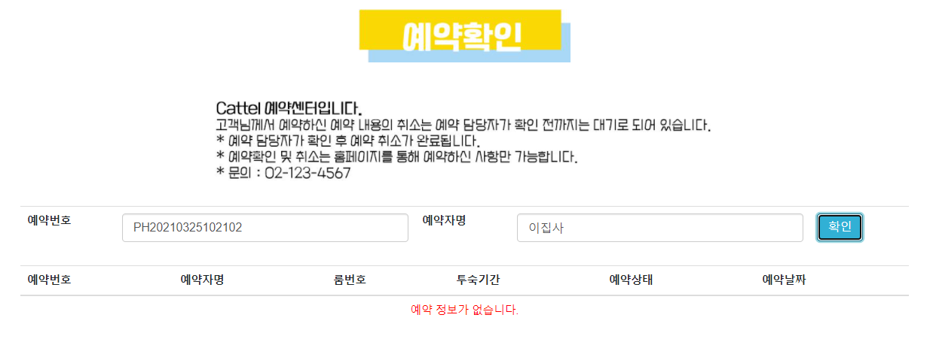
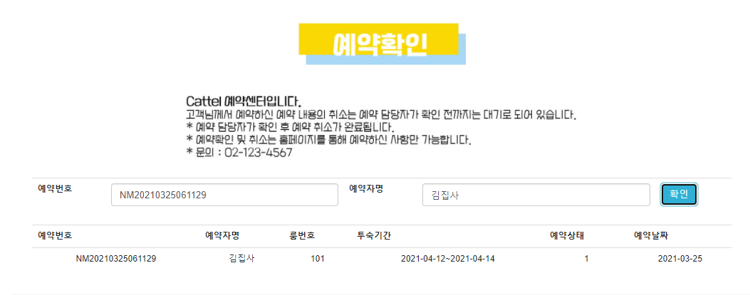
호텔예약 조회
예약 조회
예약 조회
예약번호와 예약자명으로
예약정보 조회
[확인] 클릭 시
ajax로 예약정보를 보여주거나
정보가 틀렸을 경우
“예약정보가 없습니다”
메시지를 띄워줌

Slide 26
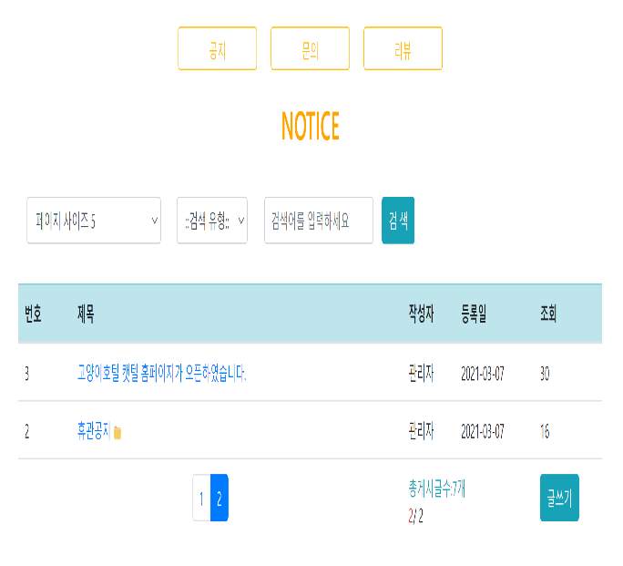
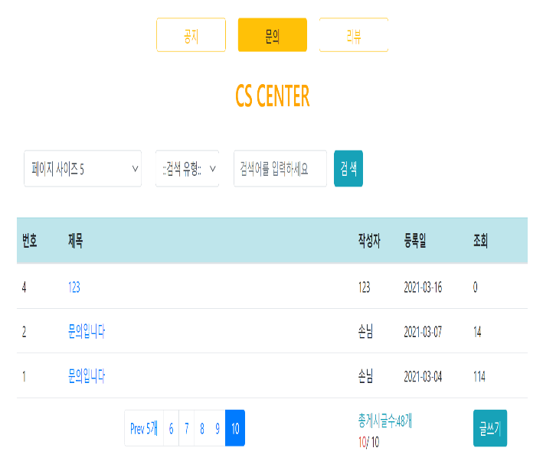
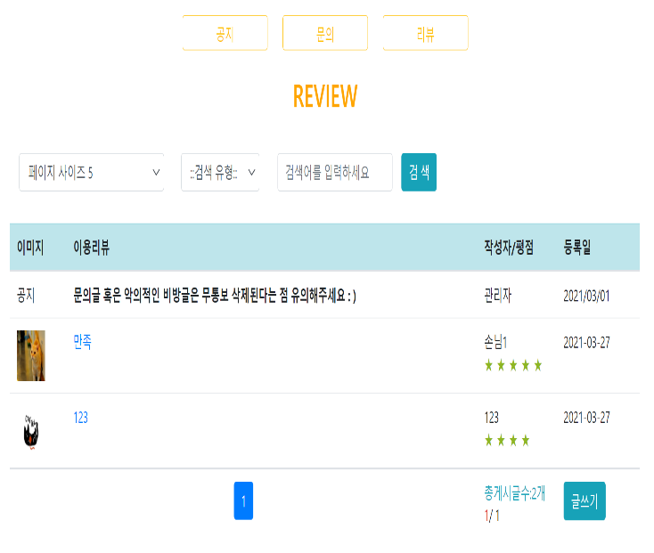
게시판
공지게시판,문의게시판,후기게시판
리스트
공지,문의,리뷰를 클릭하면 각각의 게시판 리스트로 이동
페이지 사이즈 조절 가능
검색 유형을 선택해 검색 가능
최신순으로 보여짐
페이징 처리

Slide 27
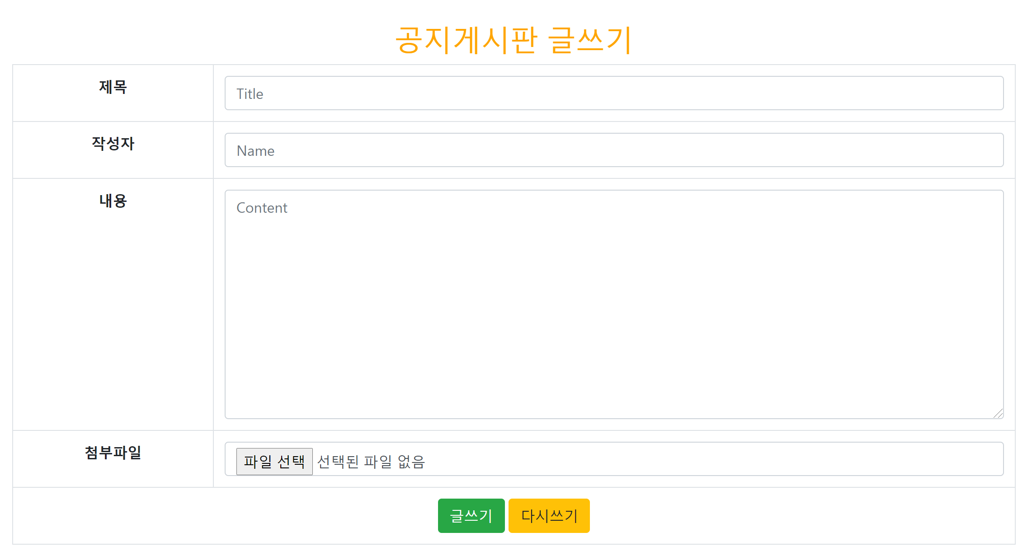
게시판
공지게시판,문의게시판,후기게시판
게시글 등록
조회 페이지에서 ‘글쓰기’를 클릭하면 게시글 작성 폼을 불러옴
제목, 작성자, 내용을 입력 받고
첨부파일을 첨부해 게시글 등록
게시글은 관리자만 등록 가능

Slide 28
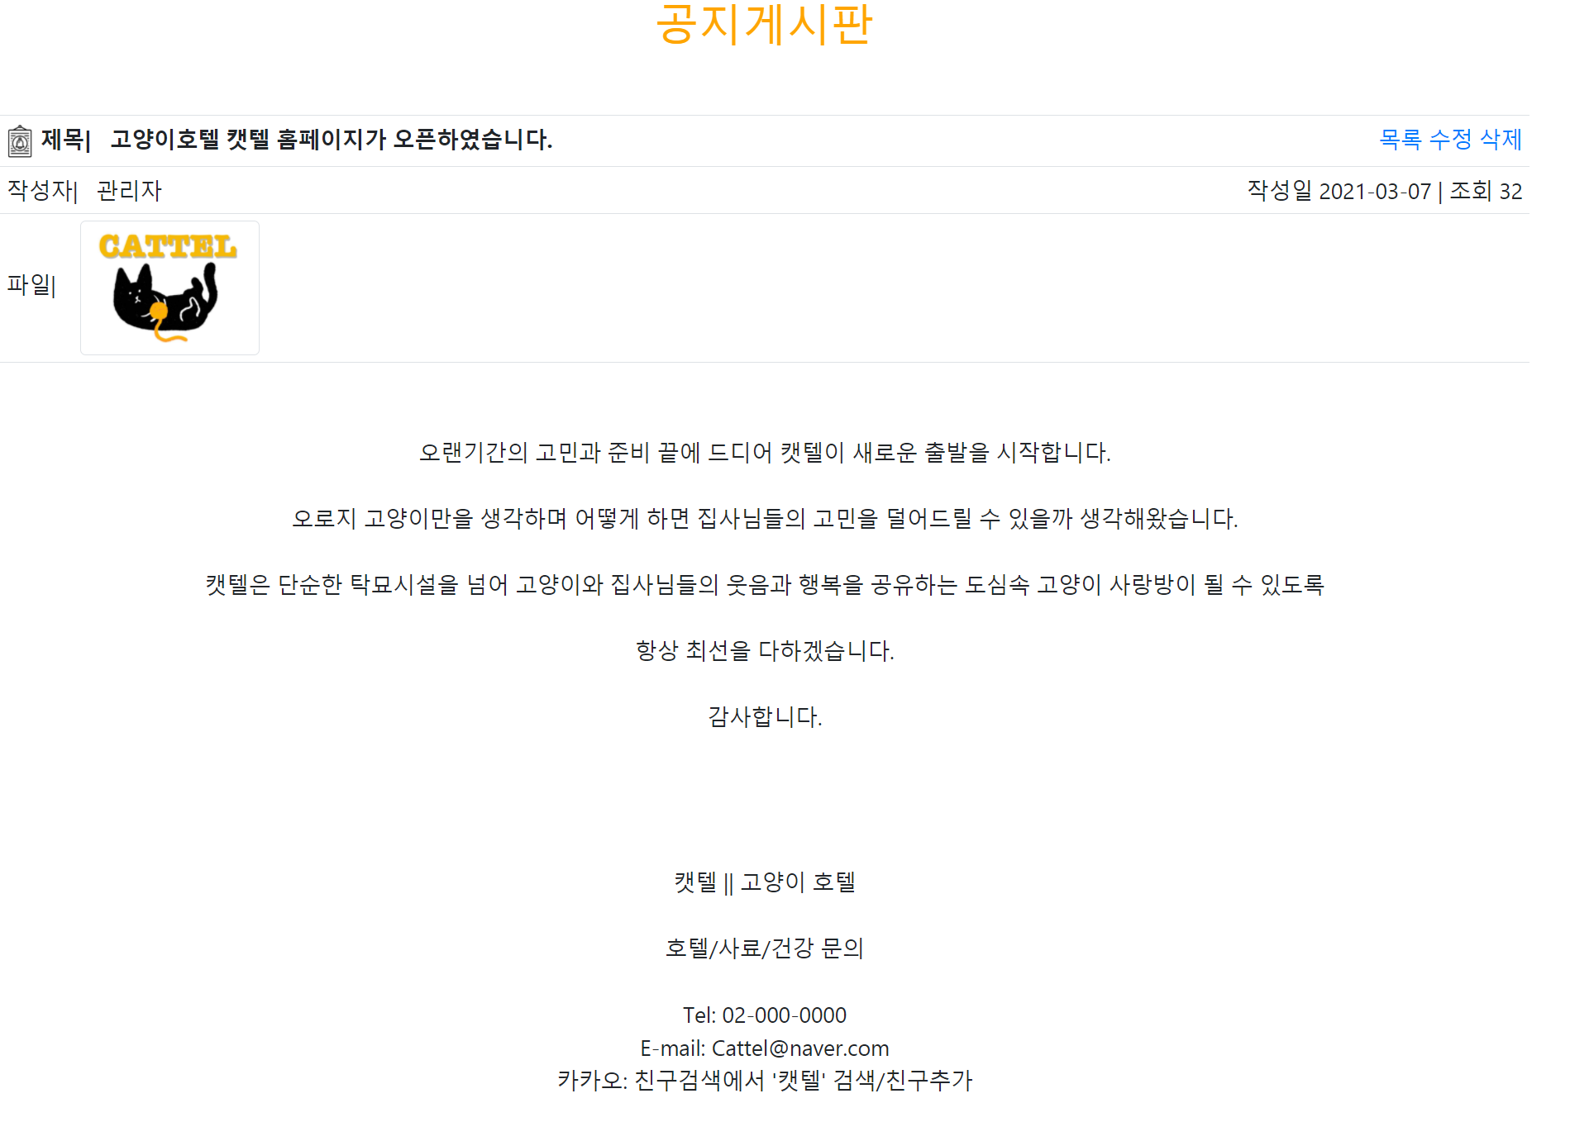
게시판
공지게시판,문의게시판,후기게시판
게시글 조회
게시글을 조회 시 조회수 증가
관리자 권한으로 글 수정, 삭제 가능

Slide 29
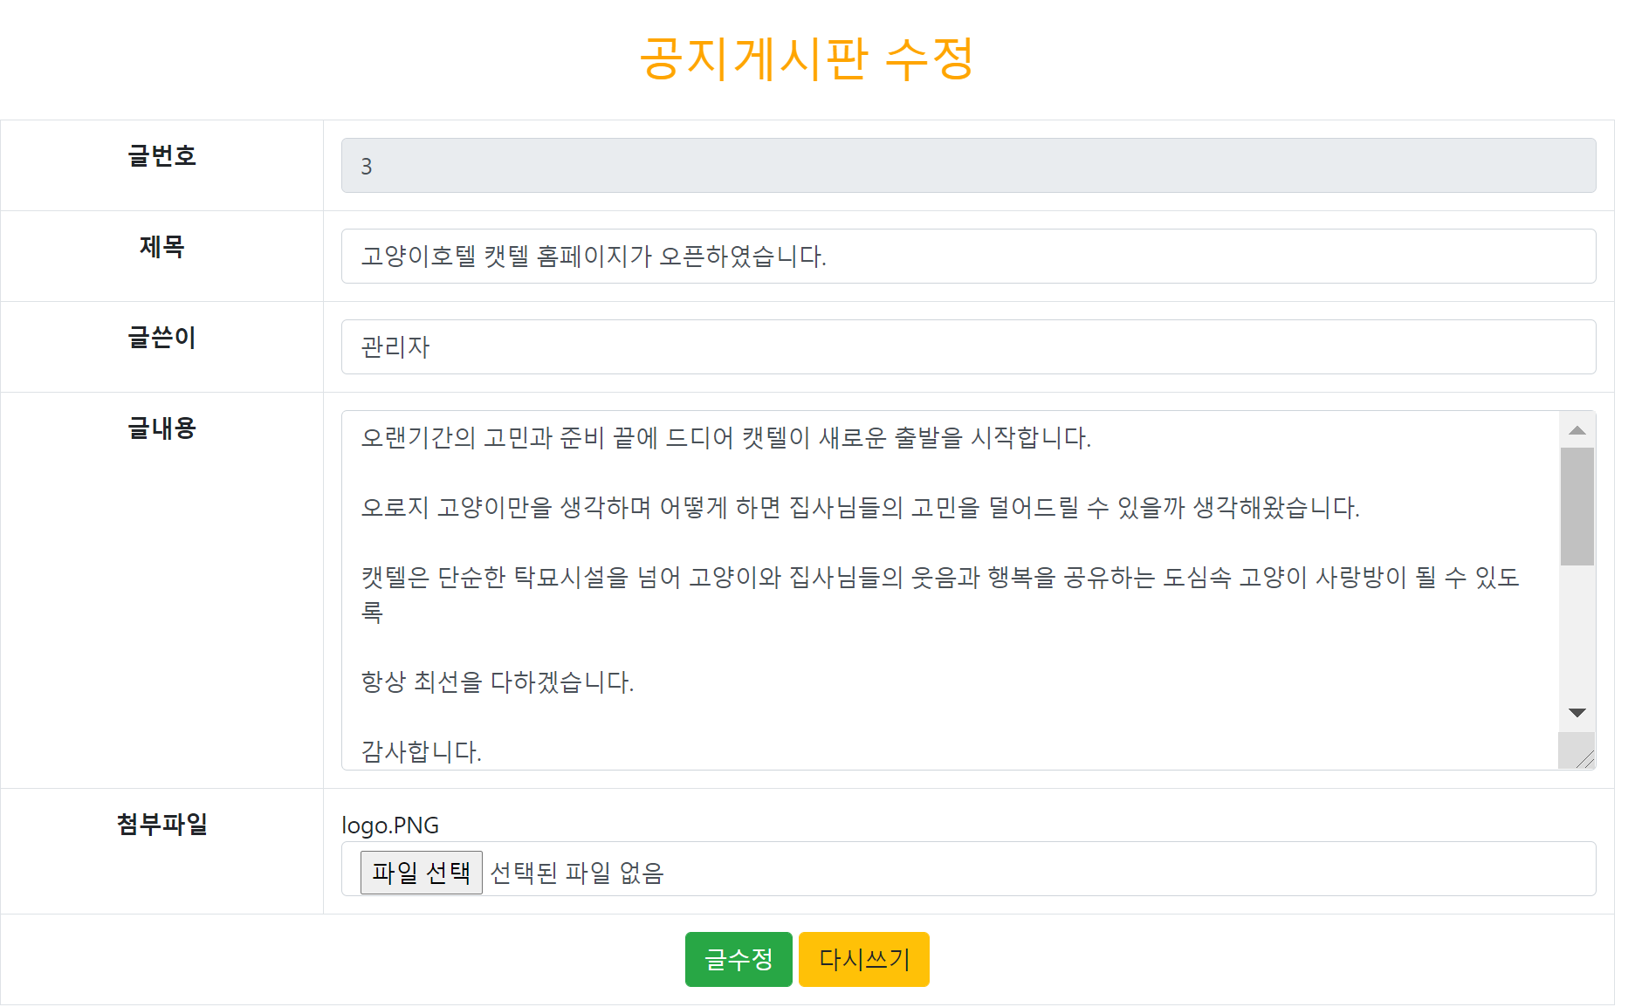
게시판
공지게시판,문의게시판,후기게시판
게시글 수정
기존 내용을 불러와서 수정을 할 수 있음

Slide 30
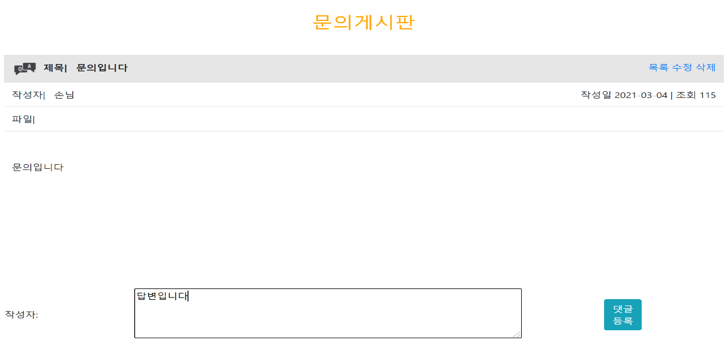
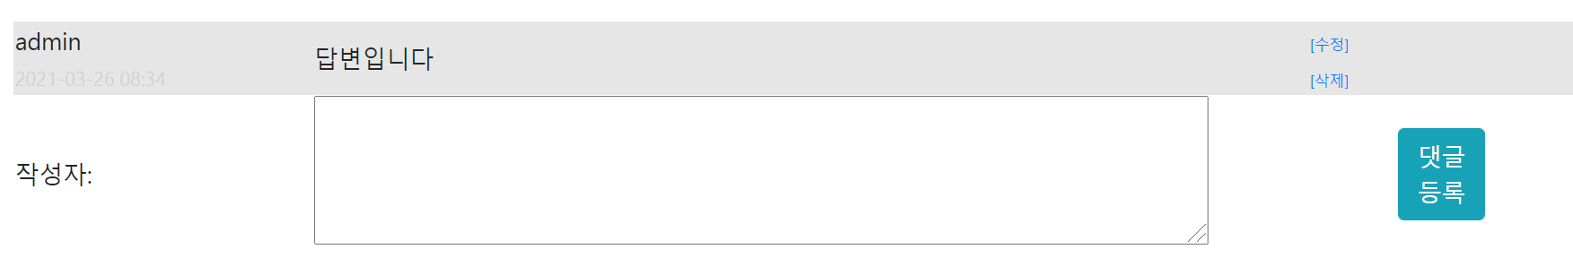
게시판
공지게시판,문의게시판,후기게시판
댓글 등록
게시글 조회 페이지 하단에 댓글
작성 폼을 통해 댓글 작성하면 작성자와 작성일자, 내용이 바로 위에 입력됨
수정, 삭제
댓글 작성한 사람이 수정, 삭제 가능

Slide 31
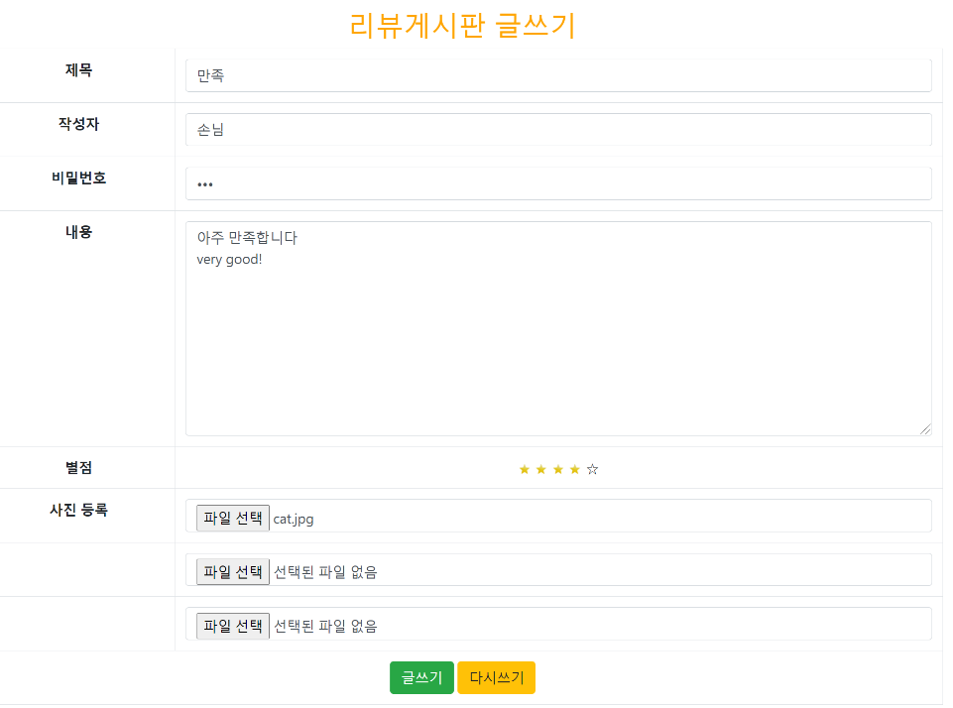
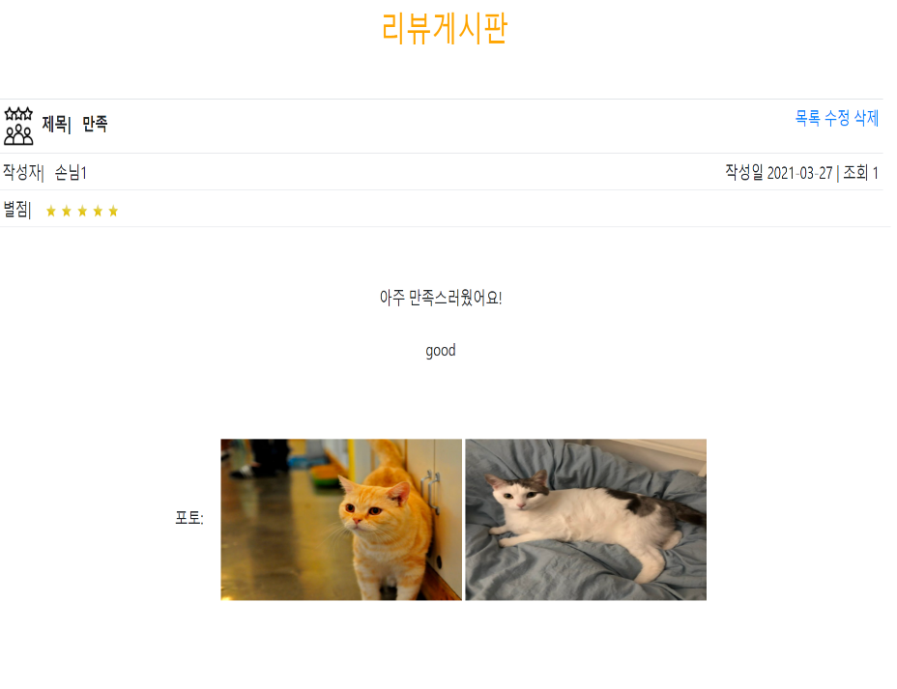
게시판
공지게시판,문의게시판,후기게시판
게시글 등록
조회 페이지에서 '글쓰기'를 클릭하면 게시글 작성 폼을 불러옴
리뷰 게시판의 특성상 사진은 3장까지 첨부 가능
빈 별을 클릭하여 평점을 조정 가능

Slide 32
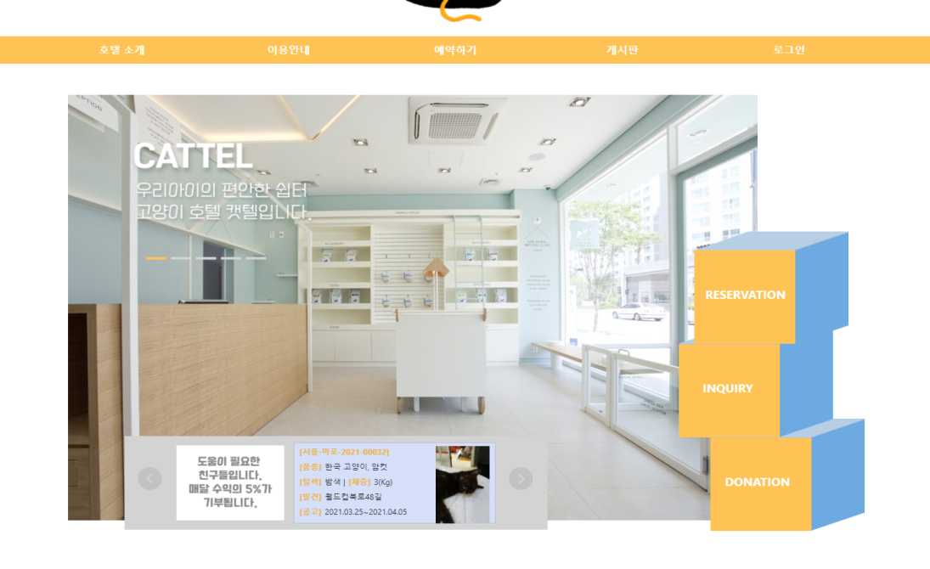
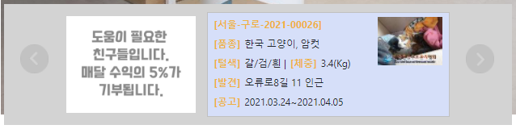
후원하기
유기 묘 정보, 후원하기
유기 묘 정보
홈 페이지 하단에 있는
유기 묘 정보 조회 기능과 적립금 기부 기능
동물보호관리시스템의 공공데이터인
유기동물 조회 서비스 API를 이용해 서울시
유기묘 데이터 중 최신 10건을 슬라이드 형태
로 표시
회원이 로그인 중일 경우 회원정보에 등록된
주소지의 최상위 행정구역 단위(시 / 도)를
이용해 해당 지역의 유기묘 데이터를 표시

Slide 33
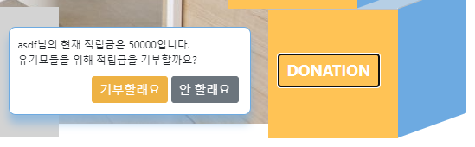
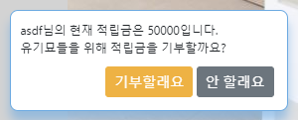
후원하기
유기 묘 정보, 후원하기
후원 하기
후원 하기
화면 하단의 'DONATION' 버튼을 누르면
회원의 적립금을 유기동물 보호 시설에
기부 가능
기부 페이지는 작은 슬라이드로 구성되며
절차에 따라 단계적으로 진행됨
처음 단계에서는 회원의 적립금 총액과
기부 여부를 확인
'기부할래요' 버튼을 누르면 다음 단계로 이동
'안 할래요' 버튼을 누르면 창을 닫음

Slide 34
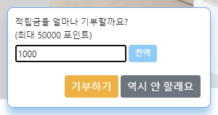
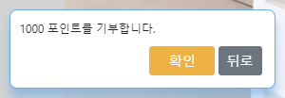
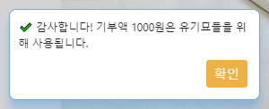
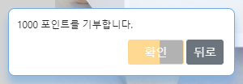

후원하기
유기 묘 정보, 후원하기
후원 금액 입력
기부 여부 확인
회원이 기부할 액수를 입력 받음
'전액' 버튼을 누르면 회원의 현재 적립금 총액을 입력
기부 액을 입력하고 '기부하기' 버튼을 누르면 다음 단계로 이동하며, 유효한 값(0 < 입력 값 <= 적립금 총액) 이외의 값을 입력했을 경우 '올바른 액수를 입력하세요.'라는 메시지 표시
'역시 안 할래요' 버튼을 누르면 창을 닫음
'확인' 버튼을 누르면 기부가 확정되며 ‘확인' 버튼이 3초에 걸쳐
활성화되도록 하고 시각적으로 표시함
'뒤로' 버튼을 누르면 기부 액 입력 단계로 되돌아감
성공적으로 기부되었을 경우 기부 성공 메시지를 표시
실패했을 경우 기부 실패 메시지를 표시함
'확인' 버튼을 누르면 모든 절차를 완료하고 기부 페이지를 닫음

Slide 35



실시간 상담
[고객]실시간 상담, [관리자]실시간 상담
홈페이지
고객 실시간 상담
INQUIRY
홈 페이지에서 'INQUIRY' 버튼을 누르면
새 창에서 실시간 상담 페이지를 표시
처음 접속하면 먼저 미리 준비된 4개의선택지를 출력
상단 3개의 선택지 중 하나를 선택 시
각 버튼에 적힌 질문을 입력하고 정형화된 답변을 표시
상단 3개의 선택지 중 하나를 누를 경우
정형화된 답변을 출력하고 고객이 원하는 기능을
포함한 페이지로 이동하는 URL을 안내함

Slide 36

실시간 상담
[고객]실시간 상담, [관리자]실시간 상담
고객 실시간 상담
'직접 상담이 필요해요!' 버튼을 누를 경우
모든 선택지를 비활성화하고 Spring-WebSocket을 통해 채팅 서
버와 연결함
이 때 Handshake가 발생하기 전
WebSocket Session의 속성에 회원의 아이디 정보를 저장하기
위해 Handshake Interceptor를 사용함
상담은 직원과 1:1로만 이루어지므로 사용자가 접속 시
WebSocket Handler는 상담 참여자들(고객 + 직원)의
Session으로 구성된 List와 그 List들로 구성된 Map을 생성해
고객과 직원을 매핑, 채팅 방의 역할을 함
이후 직원이 채팅 요청에 응할 때까지 대기하게 됨

Slide 37

실시간 상담
[고객]실시간 상담, [관리자]실시간 상담
관리자 실시간 상담
사용자가 실시간 상담 서버에 접속하면 DB를 통해
관리자 페이지의 '실시간 상담 목록'에 등록됨
관리자는 각 상담 요청에 대해 '응답' 버튼을 눌러 응답할 수 있고,
필요에 따라 '삭제' 버튼을 눌러 요청을 강제로 취소시킬 수 있음
직원이 응답할 경우 '응답 여부' 항목이 '응답 중'으로 변경됨

Slide 38

실시간 상담
[고객]실시간 상담, [관리자]실시간 상담
관리자 실시간 상담
직원과 고객 간의 매핑이 정상적으로 완료되면 1:1 상담이 이루어짐
사용자가 채팅창을 닫으면 상담이 종료되며, 실시간 상담 목록의
'응답 여부' 항목이 '응답 완료'로 변경됨
사용자 또는 직원이 채팅창을 닫으면 WebSocket Handler의
Session List에서 해당 Session이 제거되고,
사용자와 직원이 모두 접속을 종료하여 Session List가
빈 List가 되면 Session List도 Map에서 제거됨

Slide 39

http://localhost:9090/cattel/admin
관리자 페이지
예약 관리
회원 관리
객실 관리
매출 관리
투숙 일지
실시간 상담
게시판 이동

Slide 40

[관리자] 예약 관리
캘린더(예약목록), 날짜 별 예약목록, 예약검색, 최근 예약
캘린더(예약목록)
FullCalendar 사용하여
해당하는 날짜에
예약 목록 (예약번호) 띄움
날짜 클릭
날짜를 클릭하면
선택된 날짜의
목록 페이지로 이동

Slide 41


[관리자] 예약 관리
캘린더(예약목록), 날짜 별 예약목록, 예약검색, 최근 예약
하루 예약
캘린더에서 클릭한 날짜가
한 예약 총 기간에 속해
있으면 정보를 불러와서
리스트를 출력함
삭제
하나의 예약부터 여러 개의 예약 까지 한번에 삭제
체크박스로 선택된 예약들을 ajax로 보내 삭제 처리

Slide 42

[관리자] 예약 관리
캘린더(예약목록), 날짜 별 예약목록, 예약검색, 최근 예약
예약 수정
선택한 예약의 예약 정보, 회원정보, 고양이 정보를 한번에 불러옴
비회원일 경우 비회원 정보와 비회원 고양이 정보를 불러옴
예약 정보를 수정 함

Slide 43


[관리자] 예약 관리
캘린더(예약목록), 날짜 별 예약목록, 예약검색, 최근 예약
예약 검색
1. 예약일 (체크인, 체크아웃)
2. 키워드
- 예약자이름+전화번호뒷자리
- 예약자이름
- 전화번호뒷자리
3. 객실타입
위 세가지를 통해 검색가능
하나만 입력해도 검색가능
pickadate 라이브러리 이용
날짜를 선택가능

Slide 44


[관리자] 예약 관리
캘린더(예약목록), 날짜 별 예약목록, 예약검색, 최근 예약
최근 예약 목록
최근 3일간 새로 등록된 예약을
목록으로 보여줌

Slide 45

[관리자] 회원 관리
회원 목록, 회원 검색, 회원 정보
회원 관리
회원 DB에서
전체 회원 정보를 불러와 출력
회원 삭제
한 명 또는 여러 명의
회원을 삭제
고양이가 있는 회원,
없는 회원 동시에 삭제 가능

Slide 46


[관리자] 회원 관리
회원 목록, 회원 검색, 회원 정보
회원 검색
검색어로
(이름, 아이디 또는 번호)
회원 검색 가능
페이징
검색 한 회원 리스트
페이징 처리

Slide 47


[관리자] 회원 관리
회원 목록, 회원 검색, 회원 정보
/resources
회원 상세
선택한 회원정보를 불러오고
회원의 고양이 정보를
마리 수 대로 불러옴
회원 수정
회원의 정보를 수정
Ajax를 이용해 여러 마리의 고양이 정보를 한번에 받아와 수정 처리

Slide 48

[관리자] 투숙 일지
예약 회원 리스트, 일지 리스트,일지 작성
예약자 리스트
예약 기간 중 당일 날짜가 포함되는 전체 예약정보와 회원 이름, 아이디 출력
비회원은 당일 날짜에 예약이 있어도 해당사항 없음
회원 이름을 누르면 그 회원만의 투숙일지 리스트로 넘어 감

Slide 49

[관리자] 투숙 일지
예약 회원, 일지 리스트,일지 작성
일지 리스트
선택된 특정회원의 전체 투숙일지를 DB에서 불러와 출력
여러 개의 투숙일지의 디테일한 내용들을 한번에 간단하게 볼 수 있도록 함
투숙일지 작성,수정 및 삭제 후 해당 회원의 리스트로 돌아 옴
페이징 처리

Slide 50


[관리자] 투숙 일지
예약 회원, 일지 리스트,일지 작성
일지 작성
새로운 투숙일지 작성 가능
일지 수정
선택한 투숙일지 수정 가능

Slide 51

[관리자] 객실 관리
객실목록, 객실타입, 객실
객실 목록
등록된 객실 타입과
타입 별 객실 목록을 보여줌
객실 타입
객실 타입을 클릭하면
해당되는 객실타입의 상세페이지로
이동

Slide 52




[관리자] 객실 관리
객실목록, 객실타입, 객실
상세
등록
수정
삭제
객실 타입의 상세정보
타입에 포함된 객실정보
수정, 삭제, 목록 이동
객실 타입의 등록
MultipartFile 이용
객실 사진 등록
객실 타입 수정
(객실고유번호는 변경불가)
객실 타입과
타입에 포함된 객실
모두 삭제

Slide 53

[관리자] 객실 관리
객실목록, 객실타입, 객실
등록
수정
삭제
객실 타입 옵션을 선택하면
Ajax로 타입의 정보가 출력되어
등록 시 참고할 수 있음
객실 수정
(객실이름 수정가능)
객실 삭제

Slide 54

[관리자] 매출 관리
일별 매출, 월별 매출
일별 매출
예약 DB에서 필요한 정보를
VIEW 테이블로 만들어서 출력함
FullCalendar 를 사용하여
하루의 매출의 표시함
예약등록일 기준으로
하루의 현금, 카드, 총 매출이
각기 다른 색으로 표시됨

Slide 55

[관리자] 매출 관리
일별 매출, 월별 매출
월별 매출
예약 DB에서 필요한 정보를
VIEW 테이블로 만들어서 출력함
예약 등록일 기준으로 매출이 집계됨
연도를 설정하여 해당되는 연도 의
월별 매출을 한눈에 볼 수 있음
카드, 현금, 포인트, 매출의 횟수와
금액을 표시
모든 항목의 합계를 표시하여
연 매출내역을 볼 수 있음

Slide 56
감사합니다.

